Slide 1
Магнитик
«Цветы»
техника бумажная пластика
Автор : Дарицыренова Римма Мижитдоржиевна
учитель начальных классов

Slide 2
Скажи мне, и я забуду.
Покажи мне, и я запомню.
Вовлеки меня, и я научусь

Slide 3
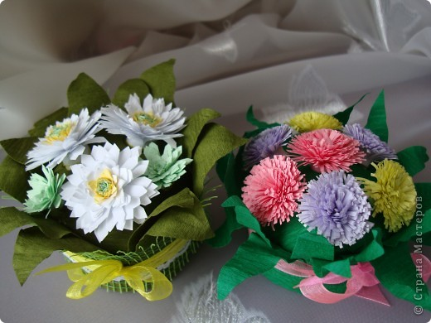
Цветная бумага даёт широкий простор для фантазии.

Slide 4
Для одного цветочка понадобятся 6 кружочков

Slide 5
Сгибаем пополам
Еще раз пополам

Slide 6
Раскрываем
Теперь сгибаем выпуклые стороны
во внутрь.
Должно получиться
вот так!

Slide 7
И ещё одну сгибаем во внутрь. Получается вот так!
Таких деталей делаем 6 штук

Slide 8
Аккуратно склеиваем края

Slide 9
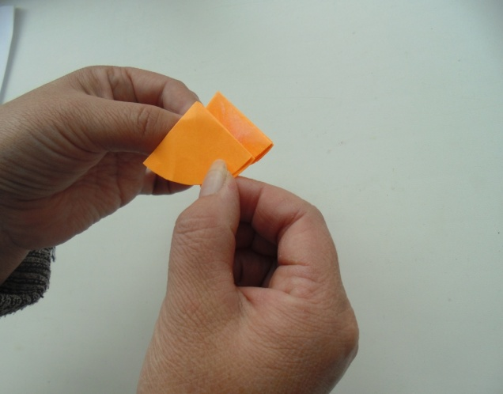
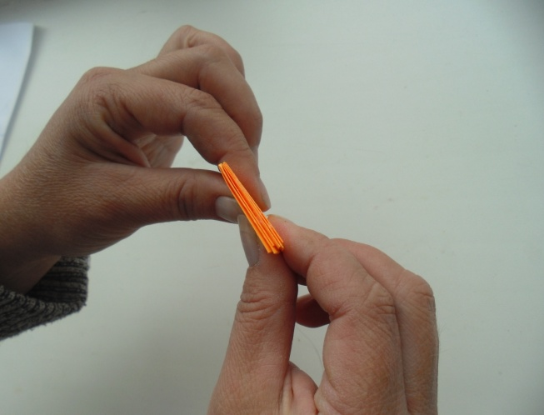
Все 6 деталей склеиваем друг с другом

Slide 10
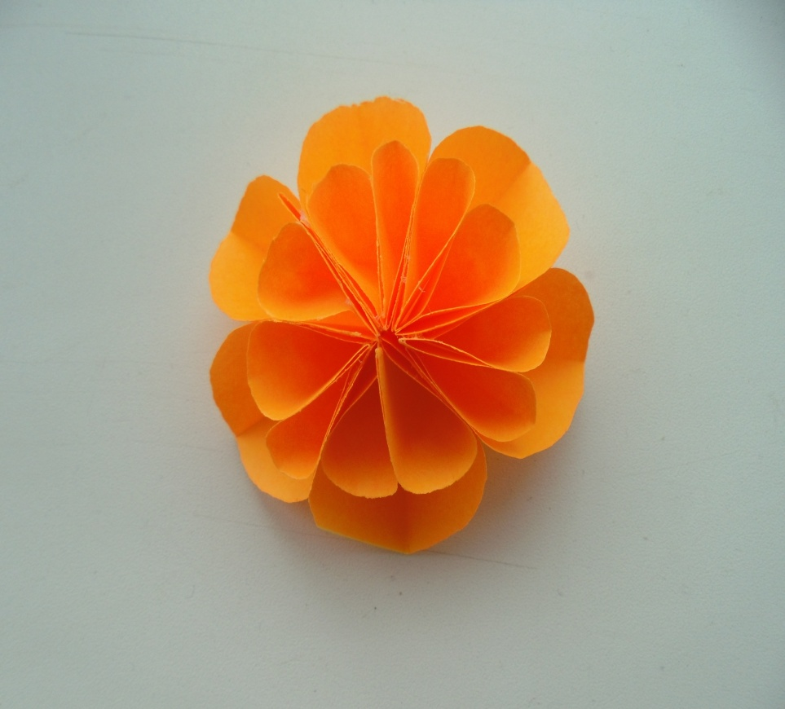
Когда клей подсохнет последний лепесток соединяем с первым.
У Вас получился вот такой красивый цветок

Slide 11
Спасибо за внимание!

